Slide 1
ГБУ ДПО РМ «Центр непрерывного повышения профессионального мастерства педагогических работников – «Педагог 13.ру»
«Мокшэрзянь ёфксонь геройхнень мархта содафтомась» / Знакомство с героями мордовских сказок.
(5 класс)
Рогожина В.Ф., заведующий лабораторией этнокультурного образования
ГБУ ДПО РМ «ЦНППМ «Педагог 13.ру»

Slide 2
?
Берегись болезнь любая:
Грипп, ангина и бронхит.
Всех на бой вас вызывает
Славный доктор …. (Айболит)
Из танцзала короля
Девочка домой бежала,
Туфельку из хрусталя
На ступеньках потеряла.
Тыквой стала вновь карета.
Кто, скажи, девчушка эта? (Золушка)
Отвечайте на вопрос:
Кто в корзине Машу нёс,
Кто садился на пенёк
И хотел съесть пирожок?
Сказочку ты знаешь ведь?
Кто же это был? (Медведь)
Эту как зовут старушку?
Просит бабушка избушку:
«Разверни-ка свой фасад:
Ко мне — перед, к лесу — зад!»
Топнет костяной ногой.
Звать бабулечку … (Ягой)

Slide 3
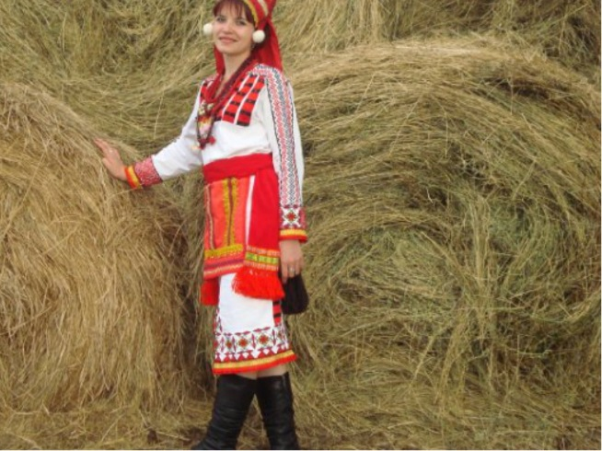
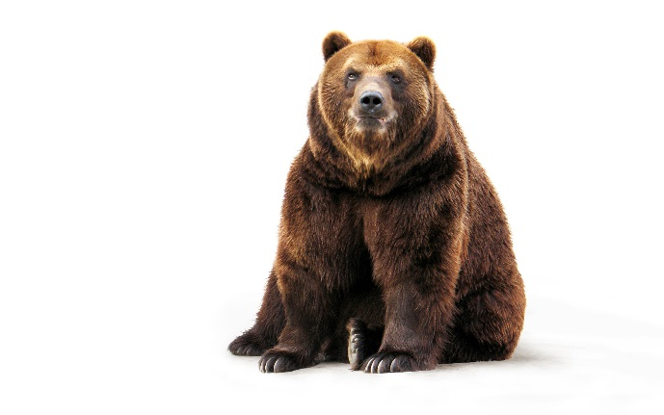
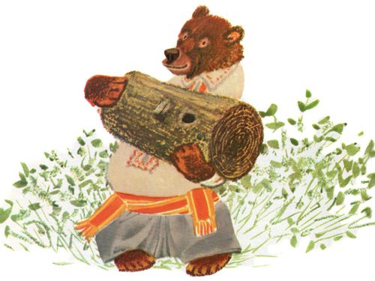
?

Slide 5
Темась: «Мокшэрзянь ёфксонь геройхнень мархта содафтомась» / Знакомство с героями мордовских сказок.
Цель урока: Знакомство с героями мордовских сказок
Продолжите предложения:
-Повторим…
-Узнаем…
-Изучим…
-Закрепим…
1. Повторим названия сказок, изученные ранее.
2. Узнаем мордовские народные сказки.
3. Изучим, кто являются героями сказок.
4. Закрепим новые знания с помощью упражнений в учебнике.
Задачи:
Учебные:
уметь находить информацию о мордовских сказках.
Развивающие:
развивать навыки монологической речи; развивать навыки выразительного чтения, пересказа, анализа текста, в том числе сопоставительного
Воспитательные:
прививать интерес к мордовским народным сказкам.

Slide 6
Тевс нолдаф метоттне и приёмтне:
Репродуктивнайхть: ваномс сяда инголе получаф содамошитнень, крхкалгафтомс получаф содамошитнень текстонь морафтомста, заданиянь тиемста.
Частично-поисковай: ответонь вешемась, эрь кодама информациянь источник мархта покодемась.
Вербальнай: эсь ётксост корхтамась сембе урокть молеманц коряс.
Тевс нолдаф технологиятне: Од информациянь вешемань технологиятне; шумбрашинь ванфтомань технологиятне.
Оборудованиясь: презентация, карточкат, иллюстративнай материал

Slide 7
Планируемай результаттне:
понимание связи разных жанров фольклора;
понимание соотношения реальности и вымысла в сказках;
выделять общие черты и различия в сказках разных народов;
умение выразительно читать и пересказывать сказки;
умение работать в группе.
тонафтомс иттнень ёфкснень колга содамошитнень эрявиксснон шарьхкодема;
тонафтомс иттнень литературань произведениятнень содама, коса азондови-корхтави ёфкснень колга; няфтемс марстонь шить и аффкаксшить разнай народонь ёфкснень эса;
тонафтомс ёфксненди анализонь тиема;
тонафтомс выразительна морафтома;
тонафтомс группаса покодема.

Slide 8
ИЗУЧЕНИЕ НОВОГО МАТЕРИАЛА. УЧЕБНЫЕ ЗАДАНИЯ ДЛЯ РАЗНЫХ ЭТАПОВ УЧЕБНОГО ЗАНЯТИЯ
Прочитай
Поставь ударение
Сельведь-богатырь, Вирява, стирня, Лёса, Инекуй, тор.
Сельведь-богатырь, Вирява, стирня, Лёса, Инекуй, тор.

Slide 9
Списывать текст и выписывать из него слова, словосочетания, предложения в соответствии с решаемой учебной задачей Пяшкотьк таблицать
Божества мордовского фольклора | Название деревьев | Название животных

Slide 10
ОД ТЕМАТЬ КЕМОКСТАМАЦ. Дополнительнай материал мархта покодемась.
Кие сёрмадозе «Сельведь-богатырь» ёфксть? Кинь колга корхтави тя ёфксса? Кода ульсь лемоц цёрать? Кинь кельгозе Лёса? Кие сась ся вели? Мезе салась велеста? Кинь салазе Сисем пряса куйсь?

Slide 11
Физминуткась!

Slide 12
«Куйгорож» мультфильмать ваномац. Просмотр мультфильма «Куйгорож».
Работа в группах.
Имена каких героев вы услышали?
2. Назовите божества мордовского фольклора.

Slide 13
Рефлексиясь
Тячи мон лятфтайне …
Ульсь интересна …
Мон тиень тяфтама заданият …
Мон лятфтайне, што…
Сембода цебярьста лиссь …
Вспомните свои впечатления на уроке. Поднимите кружок:
Тюжя – работал с настроением.
Сянгяря – всё понял, могу помочь товарищу.
Якстерь – испытывал затруднения, нужна помощь.

Slide 14
УРОКТЬ ИТОГОЦ Тонафтыть валоц
– Уроконьке, шабат, аделсеви. Азость, тусь ли мялезонт сон?
– Мялезонт, кода работаде?
– А кода арьсетяда, минь сатоськ цельть, конань путоськ урокть ушетксста?
– Мезсь сембода пяк салазе мялентень?
– Мезсь сембода стакаль?
– Мезть лангса нинге эряви покодемс?
Оценкань путомась. Тонафтысь: тячиень уроксонк лац работаманкса путан цебярь оценкат.
Кудонь тевсь. – Кудса, шабат, теенть эряви рисовандамс мокшэрзянь ёфксонь коряс картинка.

Slide 15
СЮКПРЯ ВАНОМАНКСА!

